Slide 1
CUPRINS
5. STRUCTURA ŞI ARHITECTURA CALCULATORULUI DIDACTIC
5.1 Primitivele funcţionale ale calculatorului didactic
5.2 Schema bloc şi fluxul informaţiei
5.3 Setul de instrucţiuni
5.3.1 Instrucţiuni de transfer date
5.3.2 Instrucţiuni aritmetice
5.3.3 Instrucţiuni de transfer control
5.4 Formatul instrucţiunilor calculatorului didactic
5.5 Moduri de adresare
5.6 Clasificarea instrucţiunilor
5.7 Codificarea instrucţiunilor
5.8 Faza de citire interpretare a instrucţiunilor maşină
5.9 Faza de execuţie a instrucţiunilor maşină
5.10 Completarea setului de instrucţiuni
5.10.1 Introducerea instrucţiunilor RCL, RCR, ROL, ROR
5.10.1.1 Formatul şi funcţiile instrucţiunilor RCL, RCR, ROL, ROR
5.10.1.2 Codificarea instrucţiunilor RCL, RCR, ROL, ROR
5.10.1.3 Modificarea fazei de citire interpretare în scopul recunoaşterii acestor instrucţiuni
5.10.1.4 Descrierea fazei de execuţie
5.10.2 Introducerea instrucţiunilor LOOP, LOOPZ
5.10.2.1 Formatul şi funcţiile instrucţiunilor LOOP şi LOOPZ.
5.10.2.2 Codificarea instrucţiunilor LOOP şi LOOPZ
5.10.2.3 Modificarea fazei de citire interpretare în scopul recunoaşterii acestor instrucţiuni
5.10.2.4 Descrierea fazei de execuţie
5.10.3 Introducerea instrucţiunii XCHG
5.10.3.1 Formatul şi funcţia instrucţiunii XCHG.
5.10.3.2 Codificarea instrucţiunii XCHG
5.10.3.3 Modificarea fazei de citire interpretare în scopul recunoaşterii acestei instrucţiuni

Slide 2

OBIECTIVE
Definirea structurii si arhitecturii calculatorului didactic
Urmerirea funcţionarii detaliate a unui calculator numeric prin parcurgerea tuturor etapelor de specificare, descriere, proiectare şi evaluare a unităţii de execuţie şi a unităţii de comandă ale calculatorului didactic.
Se va considera un calculator didactic simplu dar care acoperă,
din punct de vedere conceptual, principiile ce stau la baza
proiectării şi realizării calculatoarelor numerice moderne.Astfel
apar mai multe avantaje, cum ar fi: participarea directă la
proiectarea calculatorului; o mare elasticitate în ceea ce priveşte
opţiunile proiectului în diferite etape ale procesului de proiectare;o
mai mare independenţă faţă de constrîngerile şi detaliile de
implementare.
Calculatorul didactic este conceput ca un calculator universal
adecvat prelucrărilor numerice şi logice asupra unor structuri de
date întîlnite, în general, în limbajele de nivel înalt.

Slide 3


5.1.Primitivele functionale ale calculatorului didactic
Memoria M , ρ₁M=16 ; ρ₂M=65536
Memoria M [65536;16] este o matrice de elemente de
memorare organizată într‑un spaţiu de adresare unic de 65536
cuvinte a câte 16 biţi fiecare.
Memoria este utilizată pentru a păstra informaţii
neinterpretate reprezentând date sau instrucţiuni. Oricare două
celule de memorie sunt accesibile în mod echivalent. Totuşi,
memoria poate fi logic împărţită în segmente de instrucţiuni,
date, stivă, şi segmente de memorie disponibilă. Pentru
segmentul de instrucţiuni se poate prevedea şi o memorie cu
conţinut permanent de tip "numai citire".
Citirea şi scrierea se fac asincron sub controlul unităţii de
comandă.

Slide 4
Registrul AM, ρAM=16
Registrul de adresare a memoriei, AM, păstrează adresa celulei de
memorie la care se face acces la un moment dat. Lungimea acestui
registru se alege astfel ca 2^{ρAM} ≥ ρ₂M. Adresa calculată (adresa
efectivă) este memorată în AM selectând, prin decodificare, cuvântul
din memorie la care se va face accesul.
Registrele RG, ρ₁RG=16 ; ρ₂RG=8
Deoarece timpul de acces la memoria M este relativ mare
(150ns‑400ns) se va prevedea o memorie rapidă organizată sub forma a
8 registre de câte 16 biţi fiecare. Registrele RG conţin unul sau ambii
operanzi necesari pentru execuţia instrucţiunilor calculatorului didactic.
Unele din aceste registre vor fi utilizate şi pentru calculul adresei
efective a operanzilor din memorie (Astfel, BA,BB sunt utilizate ca
registre de bază; XA,XB sunt utilizate ca registre index iar IS este
utilizat ca indicator pentru adresarea unor structuri de date de tip stivă.
RA, RB, RC sunt utilizate numai pentru păstrarea operanzilor.)
Adresa registrului selectat este specificată în codul instrucţiunii.

Slide 5
Registrul CP, ρCP=16
Registrul contor program CP este utilizat pentru păstrarea adresei
instrucţiunii ce urmează să se execute după terminarea execuţiei
instrucţiunii curente. Lungimea registrului CP se alege astfel ca 2^{ρCP} ³ ρ₂M. Registrul CP poate fi iniţializat cu o valoare dată la iniţializarea sistemului,
cu o valoare oarecare prin execuţia instrucţiunilor de transfer control sau poate
fi incrementat în cazul execuţiei instrucţiunilor (operaţionale) ce nu specifică
transferul controlului la o altă secvenţă.
Unitatea aritmetică logică UAL, ρUAL=16
Unitatea aritmetică logică (UAL) realizează operaţiile aritmetice şi logice
ale calculatorului didactic şi este utilizată pentru prelucrarea datelor şi pentru
calculul adresei efective. Unitatea aritmetică logică este de tip paralel,
prelucrează operanzi pe 16 biţi reprezentaţi în cod complementar. Unitatea
aritmetică logică implementează direct toate operaţiile elementare necesare
execuţiei instrucţiunilor aritmetice şi logice ale calculatorului didactic. Condiţiile în care s‑a efectuat o operaţie în unitatea aritmetică logică şi
caracteristicile rezultatului sunt păstrate într‑un registru de indicatori IND.

Slide 6
Registrele T1,T2, ρT1=ρT2=16
Registrele temporare T1 şi T2 sunt utilizate pentru a păstra
operanzii unei operaţii executate în unitatea aritmetică logică
rezultate intermediare la calcularea adresei efective şi nu sunt
accesibile în mod explicit de programator.
Indicatorii de condiţii IND, ρIND = 16
Registrul de indicatori constituie o grupare a unor bistabili
cu funcţii individuale, pozitionaţi la execuţia instrucţiunilor în
funcţie de rezultatul din unitatea aritmetică logică . Registrul
IND permite alegerea unei secvenţe de execuţie următoare
unei operaţii aritmetice/logice în funcţie de rezultatul acestei
operaţii. Lungimea registrului IND este de 16 deşi numai o
parte din aceştia sunt utilizaţi în mod efectiv. Funcţiile acestor
bistabili indicator vor fi prezentate în paragraful 5.3.2.

Slide 7
Registrul RI, ρRI = 16
Registrul de instrucţiuni RI păstrează codul instrucţiunii în
curs de execuţie. Conţinutul său este decodificat şi transmis
secţiunii de generare comenzi/verificare stări din unitatea de
comandă. În RI se păstrează şi informaţiile necesare pentru
selecţia registrelor generale în funcţie de instrucţiunea în curs
de execuţie.
Magistrala MAG, ρMAG = 16
Interconectarea resurselor prezentate mai sus se realizează
prin intermediul unei magistrale multiplexate în timp, MAG,
care constituie suportul fizic de comunicaţie între aceste
resurse. Dimensiunea magistralei este de 16 şi este formată
din 16 linii de interconectare, fiind astfel în totalitate pasivă.
Fiecare resursă conectată la magistrală va include şi circuitele
de interfaţă necesare cuplării la magistrală. Transmisia pe
MAG se face astfel încât un singur cuvânt de informaţie
circulă pe magistrală la un moment dat.

Slide 8
INSTRUCTIUNILE CALCULATORULUI DIDACTIC
Instrucţiunile de transfer date vor fi utilizate atunci când este necesară o transformare spaţială a datelor fără a modifica conţinutul informaţiilor transferate. Acest grup include instrucţiuni de transfer între resursele interne ale unităţii de execuţie sau între unitatea de execuţie şi subsistemul de intrări/ ieşiri.
Instrucţiunile aritmetice şi logice trebuie să permită efectuarea operaţiilor aritmetice/logice uzuale.
Grupul de instrucţiuni de transfer control este necesar pentru implementarea structurilor de control care asigură înlănţuirea secvenţelor de execuţie a instrucţiunilor conform cu un algoritm dat, descris prin program.

Slide 9
5.2. Schema bloc si fluxul informatiei
În schemă ce o vom prezenta mai jos se evidenţiază principalele
subansambluri ale calculatorului didactic:
‑ unitatea de execuţie (UE);
‑ unitatea de comandă (UCdă);
‑ subsistemul de intrări /ieşiri (I/E).
Informaţiile care se transferă între resursele calculatorului didactic
reprezintă date sau comenzi. Informaţiile reprezentând datele pot fi
interpretate ca instrucţiuni sau operanzi în funcţie de contextul în care
acestea sunt transferate şi prelucrate. Datele circulă în principal pe \
magistrala comună MAG iar comenzile circulă prin conexiuni dedicate
între unitatea centrală şi resursele UE şi subsistemului de intrare/ieşire.
Fluxul datelor trebuie astfel organizat încît să permită preluarea datelor
primare din mediul extern prin intermediul subsistemului de intrări/ieşiri,
prelucrarea acestora în unitatea de execuţie UE şi transmiterea rezultatelor
spre mediul extern.

Slide 10
Datele preluate din exterior prin subsistemul de intrări/ieşiri sunt transferate
prin magistrala MAG în registrele generale sau în memorie. Având în vedere viteza
de lucru ridicată a registrelor generale RG în raport cu memoria M este de dorit ca
prelucrările să se efectueze, pe cât posibil, între operanzi memoraţi în RG. În
procesul de prelucrare operanzii sunt preluaţi din RG şi transferaţi în registrele de
lucru T1, T2 ca intrări pentru unitatea aritmetică logică UAL, iar rezultatul se
depune în unul din registrele sursă din RG. Datorită numărului redus de registre
generale RG, apare necesitatea transferului de operanzi între memorie şi acestea. Există şi posibilitatea preluării ambilor operanzi din memorie sau a unui operand
din memorie şi a celuilalt din RG. Rezultatul este memorat în locul unuia din cei doi
operanzi.
Registrul de indicatori este poziţionat direct de către unitatea aritmetică logică . Există posibilitatea transferului direct, prin MAG, între IND şi memorie pentru
salvarea/restaurarea indicatorilor de condiţii. Registrul contor program CP poate fi
încărcat cu o valoare din RG sau memorie, iar conţinutul său poate fi transferat în
registrul AM sau în memorie.

Slide 11
Posibilităţile de transfer a datelor între resursele calculatorului didactic sunt
prezentate în tabelul de mai jos.
Registrul de instrucţiuni RI este încărcat din memorie cu codul instrucţiunii
curente iar conţinutul său este accesibil unităţii de comandă pentru interpretare.
Fluxul informaţiilor în calculatorul didactic, pentru execuţia unui program,
poate fi rezumat în felul următor:
-se citeşte din memorie instrucţiunea a cărei adresă se găseşte în registrul
CP. Primul cuvânt al instrucţiunii se citeşte în RI şi este utilizat de unitatea
centrală pentru a controla mai departe operaţiile ce urmează să se execute.
-se citesc, dacă este cazul, următoarele cuvinte ale instrucţiunii (instrucţiunile
pot fi formate din 1,2 sau 3 cuvinte de 16) şi se citesc operanzii. Aceste operaţii
formează faza de citire - interpretare a instrucţiunii.
-urmează apoi faza de execuţie care execută prelucrarea efectivă a operanzilor
conform cu codul operaţiei specificat în RI. Rezultatul este depus în memorie sau
în RG după cum este specificat în RI. Pentru execuţia operaţiilor de I/E datele sunt
transferate între registrul RA şi subsistemul de I/E.

Slide 12
POSIBILITATI TRANSFER DATE IN CALCULATORUL DIDACTIC
Destinaţie
Sursă
RG
M
T1
T2
RI
CP
I/E
AIE
UAL
AM
IND
RG
x
x
x
x
x
x
x
M
x
x
x
x
x
x
x
x
x
T1
x
T2
x
RI
x
CP
x
x
x
x
I/E
x
x
AIE
x
UAL
x
x
x
x
x
x
x
AM
IND
x

Slide 13
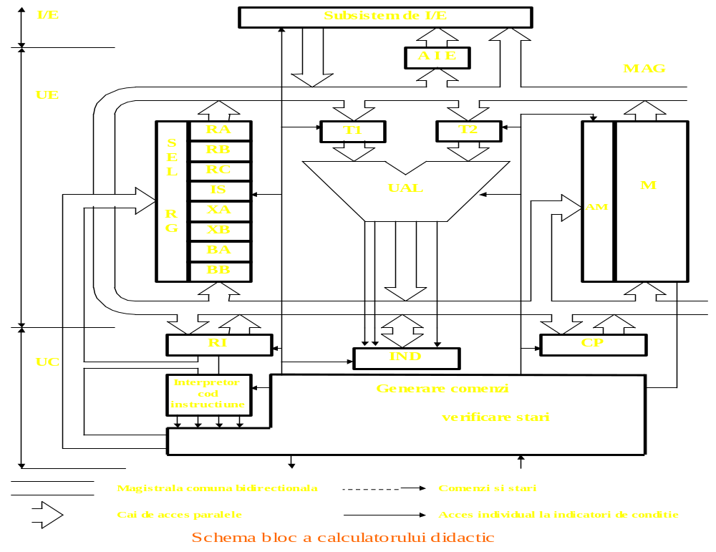

Slide 14
5.3. Setul de instructiuni
Instructiunile sunt folosite pentru a rezolva pe calculator o problema data.
Pentru specificarea operaţiilor logice şi de calcul sunt necesare instrucţiuni
aritmetice şi logice care să permită realizarea unui set minim de operaţii cum ar fi:
-adunarea şi scăderea (sau adunarea şi schimbareasemnului);
-conjuncţia, disjuncţia şi negaţia (sistem complet de funcţii);
-deplasarea arimetică şi logică .
Pentru implementarea structurilor de control ale unui algoritm sunt necesare
instrucţiuni de transfer control cum ar fi:
-salt necondiţionat la o anumită secvenţă de instrucţiune;
-testarea condiţiilor de terminare a operaţiilor aritmetice/ logice
-ramificarea execuţiei programului în funcţie de aceste condiţii.
Pentru transferul datelor primare şi a rezultatelor între calculator şi mediul extern
sunt necesare instrucţiuni de intrare/ieşire.
Pentru structurarea datelor în memorie sau registrele generale sunt necesare
instrucţiuni de transfer a datelor între aceste resurse.
Setul de instrucţiuni pentru calculatorul didactic poate fi format din următoarele
tipuri de instrucţiuni: transfer date; aritmetice; logice; transfer control.

Slide 15

5.3.1. INSTRUCTIUNI DE TRANSFER DE DATE
Cu instrucţiunile de transfer date se poate specifica transferul datelor între
memorie şi registrele generale sau între registrul RA şi porturi de I/E. Instrucţiunile
de manipulare a stivei sunt incluse tot în acest grup.
Instrucţiuni de transfer date
Instrucţiuni CU SCOP GENERAL
MOV
Transferă cuvânt
PUSH
Transferă cuvânt în stivă
POP
Transferă cuvânt din stivă
Instrucţiuni INTRARI / IEŞIRI
IN
intrare cuvânt
OUT
ieşire cuvânt
Instrucţiuni TRANSFER INDICATORI
PUSHF
Transferă indicatori în stivă
POPF
Transferă indicatori din stivă

Slide 16
Instrucţiuni cu scop general
Format instrucţiune
Funcţie
MOV destinaţie,sursă
MOV transferă un cuvânt specificat de operandul sursă la operandul destinaţie. Conţinutul indicatorilor nu se schimbă.
PUSH sursă
PUSH decrementează indicatorul stivei IS apoi transferă un cuvânt specificat de operandul sursă în vârful stivei, indicat de IS. PUSH permite într‑un mod convenabil memorarea temporară a datelor în stivă, de exemplu transferul parametrilor la chemarea unei proceduri. PUSH nu afectează indicatorii.
POP destinaţie
POP transferă cuvântul din vârful stivei indicat de IS la operandul destinaţie apoi incrementează pe IS pentru a indica noul vârf al stivei. POP permite transferarea datelor temporare din stivă în registre sau memorie. POP nu afectează indicatorii.
PUSHF
PUSHF decrementează indicatorul stivei IS, apoi transferă toţi indicatorii în cuvântul din vârful stivei indicat de IS. Conţinutul indicatorilor nu se schimbă.
POPF
POPF transferă biţii corespunzători din cuvântul aflat în vârful stivei în indicatorii de condiţii înlocuind vechile valori ale acestora. IS este incrementat pentru a indica noul vârf al stivei.
IN port
IN transferă un cuvânt de la portul de intrare specificat prin adresa "port" în registrul RA. Adresele porturilor de I/E sunt cuprinse între 0 şi 255.
OUT port
OUT transferă un cuvânt din RA la portul de ieşire specificat prin adresa "port".
Observaţii: PUSHF şi POPF permit unei proceduri să salveze şi să restaureze indicatorii corespunzători programului chemător şi de asemenea permit modificarea prin program a conţinutului indicatorilor. IN şi OUT nu modifică indicatorii

Slide 17
5.3.2.INSTRUCTIUNI
ARITMETICE
Instrucţiunile aritmetice ale calculatorului didactic operează
asupra unor numere reprezentate pe 16 biţi sub forma de numere
binare fără semn sau numere binare cu semn, numerele negative
fiind reprezentate în cod complementar. Numerele sunt considerate
întregi, poziţia virgulei fiind implicit după cea mai puţin
semnificativă cifră a numărului.
Astfel domeniul de valori pentru
-numerele fără semn este între 0 şi 65535
- pentru numerele cusemn între ‑32768 şi +32767.

Slide 18
Instrucţiuni aritmetice
Instrucţiuni ADUNARE
ADD
Adună cuvânt
ADC
Adună cuvânt şi transport
INC
Incrementează cuvânt
Instrucţiuni SCADERE
SUB
Scade cuvânt
SBB
Scade cuvânt cu împrumut
DEC
Decrementează cuvânt
NEG
Schimbă semnul la cuvânt
CMP
Compară cuvânt

Slide 19
Pentru a analiza rezultatul operaţiilor aritmetice se utilizează indicatori de condiţii .
Indicator
Funcţie
T
(transport)
- este setat (pozitionat în "1" ) dacă în urma unei adunări rezultă un transport dinspre rangul cel mai semnificativ, altfel T este şters (trecut în "0"). Transportul T este setat dacă în urma unei scăderi rezultă un împrumut în cel mai semnificativ bit al rezultatului, altfel este şters.
- poate fi interpretat ca depăşire în operaţiile cu numere întregi fără semn.
- poate fi utilizat în instrucţiunile ADC şi SBB pentru a efectua operaţii aritmetice în precizie multiplă (32 de biţi sau 64 biţi).
- poate fi testat cu instrucţiuni de salt condiţionat.
S (semn)
- la execuţia instrucţiunilor aritmetice şi logice indicatorul S este setat la valoarea bitului cel mai semnificativ al rezultatului (bitul de semn). Pentru numere cu semn în absenţa depăşirii S=0 indică rezultat pozitiv iar S=1 indică rezultat negativ.
- poate fi testat cu instrucţiuni de salt condiţionat. În cazul operaţiilor cu numere fără semn S poate fi ignorat deoarece în acest caz specifică cel mai semnificativ bit al rezultatului.
Z (zero)
- este setat dacă în urma unei operaţii aritmetice sau logice se obţine rezultat egal cu 0, altfel Z este şters.
- poate fi testat cu instrucţiuni de salt condiţionat pentru a dirija secvenţa de execuţie a instrucţiunilor în funcţie de valoarea rezultatului.
P (paritate)
- indicatorul de paritate P este setat dacă în urma execuţiei unei operaţii aritmetice sau logice rezultatul conţine un număr par de biţi egali cu 1, altfel P este şters.
- poate fi testat cu instrucţiuni de salt condiţionat.
D (depăşire)
- indicatorul de depăşire D este setat dacă în urma execuţiei unei operaţii aritmetice rezultatul este un număr pozitiv prea mare sau un număr negativ prea mic pentru a putea fi reprezentat în operandul destinaţie (exclusiv bitul de semn); altfel D este şters.
- poate fi interpretat ca depăşire în operaţiile cu numere întregi cu semn şi poate fi testat cu instrucţiuni de salt condiţionat.
- poate fi ignorat în operaţiile aritmetice cu numere întregi fără semn.

Slide 20
Formatul instrucţiunilor aritmetice
Format instrucţiune
Descriere
ADD destinaţie, sursă
Suma celor doi operanzi trece în locul operandului destinaţie. Operanzii pot fi numere binare cu semn sau fără semn. ADD pozitionează indicatorii T, S, Z, P, D.
ADC destinaţie, sursă
ADC adună cei doi operanzi şi mai adună 1 dacă T=1 iar rezultatul îl trece în locul operandului destinaţie. Operanzii pot fi numere binare cu sau fără semn. ADC se utilizează pentru operaţii în precizie multiplă. ADC poziţionează toţi indicatorii de condiţii.
INC destinaţie
INC adună 1 la operandul destinaţie considerat ca un număr pe 16 biţi fără semn. INC poziţionează bistabilii de condiţii cu excepţia lui T.
SUB destinaţie,sursă
Operandul sursă este scăzut din operandul destinaţie şi rezultatul este trecut în locul operandului destinaţie. Operanzii pot fi numere binare cu sau fără semn. SUB pozitionează toţi indicatorii de condiţii.
SBB destinaţie,sursă
SBB scade operandul sursă din operandul destinaţie şi mai scade 1 dacă T=1. Rezultatul trece în locul operandului destinaţie. Operanzii pot fi numere binare cu sau fără semn. SBB se utilizează pentru operaţii în precizie multiplă. SBB pozitionează toţi indicatorii de condiţii.
DEC destinaţie
DEC scade 1 din operandul destinaţie considerat ca un număr pe 16 biţi fără semn. DEC poziţionează indicatorii cu excepţia lui T.
NEG destinaţie
Operandul destinaţie se scade din 0 şi rezultatul trece în locul operandului destinaţie. Aceasta operaţie inversează semnul unui întreg, trecându‑l sub formă de complement faţă de doi. Dacă se încearcă negarea lui ‑32768, operandul rămâne neschimbat şi se setează indicatorul de depăşire, D=1. NEG poziţionează toţi indicatorii de condiţii. T este întotdeauna setat exceptând situaţia în care operandul este zero.
CMP destinaţie,sursă
CMP scade operandul sursă din operandul destinaţie dar rezultatul nu se reţine. Operanzii rămân neschimbaţi iar indicatorii de condiţii sunt poziţionaţi corespunzător şi pot fi testati cu instrucţiuni de salt condiţionat.

Slide 21
5.3.3. INSTRUCTIUNI LOGICE SI DE DEPLASARE
Sunt instrucţiunile care operează asupra biţilor unui cuvânt prin funcţii logice şi de deplasare.Instrucţiunile logice afectează indicatorii astfel: T şi D sunt întotdeauna zero în urma unei operaţii logice iar Z, S şi P sunt poziţionaţi în funcţie de rezultatul operaţiei şi pot fi testaţi cu instrucţiunile de salt condiţionat, ca şi în cazul instrucţiunilor aritmetice.
Instrucţiuni logice şi de deplasare
Instrucţiuni LOGICE
NOT
"NU" cuvânt
AND
"ŞI" cuvânt
OR
"SAU" cuvânt
XOR
"SAU exclusiv" cuvânt
TEST
"TEST" cuvânt
Instrucţiuni DEPLASARE
SHL/SAL
Deplasare logică/aritmetică la stânga cuvânt
SHR
Deplasare logică la dreapta cuvânt
SAR
Deplasare aritmetică la dreapta cuvânt

Slide 22
Formatul instrucţiunilor logice
Formatul instrucţiunii
Funcţie
NOT destinaţie
NOT inversează (complementul faţă de 1) biţii cuvântului dat de operandul destinaţie.
AND destinaţie,sursă
AND efectuează "ŞI" logic între biţii celor doi operanzi şi trece rezultatul în locul operandului destinaţie.
OR destinaţie,sursă
OR efectuează "SAU" logic între biţii celor doi operanzi şi trece rezultatul în locul operandului destinaţie.
XOR destinaţie,sursă
XOR efectuează "SAU‑exclusiv" între biţii celor doi operanzi şi trece rezultatul în locul operandului destinaţie.
TEST destinaţie,sursă
TEST efectuează "ŞI" logic între cei doi operanzi şi nu se reţine rezultatul. Cei doi operanzi rămân neschimbaţi iar indicatorii sunt pozitionaţi corespunzător, putând fi testaţi cu instrucţiunile de salt condiţionat.

Slide 23
Instrucţiunile de deplasare se utilizează pentru a deplasa aritmetic sau logic biţii unui cuvânt.
Deplasarea aritmetică se utilizează pentru înmulţirea/împărţirea numerelor cu puteri ale lui 2 iar deplasarea logică se utilizează pentru izolarea unor biţi dintr‑un cuvânt.
Bistabilii de condiţii sunt afectaţi de instrucţiunile de deplasare în felul următor:
- S, Z, P sunt poziţionaţi în mod obişnuit, ca şi în cazul instrucţiunilor logice.
-T conţine întotdeauna bitul deplasat în afara operandului destinaţie
-D este setat dacă în urma operaţiei de deplasare bitul cel mai semnificativ (semn) şi‑a schimbat valoarea, altfel D este şters.

Slide 24
Formatul instrucţiunilor de deplasare
Formatul instrucţiunii
Funcţie
SHL/SAL destinaţie
SHL/SAL realizează deplasarea la stânga cu o poziţie a operandului destinaţie. În bitul cel mai puţin semnificativ se introduce zero. Deplasarea logică şi aritmetică la stânga cu o poziţie produc acelaşi rezultat. S‑au prevăzut două mnemonice pentru a mări flexibilitatea de exprimare a utilizatorului, în funcţie de contextul de prelucrare a datelor.
SHR destinaţie
SHR deplasează logic la dreapta biţii operandului destinaţie introducînd zero în bitul cel mai semnificativ.
SAR destinaţie
SAR deplasează aritmetic la dreapta biţii operandului destinaţie. Deplasarea se face cu extensia bitului de semn (bitul de semn rămîne neschimbat iar bitul cel mai semnificativ de date preia conţinutul bitului de semn).

Slide 25
5.3.3. INSTRUCTIUNI DE TRANSFER CONTROL
Ordinea în care se execută instrucţiunile unui program pentru calculatorul didactic este determinată de secvenţa de valori reprezentând conţinutul registrului CP.
Secvenţa normală de execuţie a unui program se obţine prin incrementarea contorului program CP, la fiecare instrucţiune pentru a obţine instrucţiunea următoare.
Instrucţiunile de transfer control operează asupra contorului program. Incărcarea registrului CP cu o valoare oarecare determină alterarea secvenţei normale de execuţie a programului. Transferul controlului la o altă secvenţă se poate face necondiţionat sau condiţionat de valorile indicatorilor de condiţii.
Instrucţiunea HLT a fost inclusă în acest grup deşi efectul execuţiei acestei instrucţiuni este suspendarea execuţiei programului şi trecerea unitatăţii centrale a calculatorului didactic într‑o stare de aşteptare (se aşteaptă un reset sau o întrerupere ).

Slide 26
Instrucţiuni de transfer control
Instrucţiuni
CALL
Salt necondiţionat la o procedură
TRANSFER
RET
Revenire necondiţionată dintr‑o procedură
NECONDIŢIONAT
IRET
Revenire necondiţionată dintr‑o procedură de întrerupere
JMP
Salt necondiţionat la o anumită adresă
Instrucţiuni
Condiţia testată
salt dacă
TRANSFER
JA
(T OR Z)=0
"above";d>s (d,s fără semn)
CONDIŢIONAT
JAE
T=0
"above or equal";d³s (d,s fără semn)
JB
T=1
"below";d<s (d,s fără semn)
JBE
(T OR Z)=1
"below or equal";d£s (d,s fără semn)
JC
T=1
"carry"; transport
JE
Z=1
"equal"; d=s
JG
((S XOR D)OR Z)=0
"greater";d>s (d,s cu semn)
JGE
(S XOR D)=0
"greater or equal";d³s (d,s cu semn)
JL
(S XOR D)=1
"less"; d<s (d,s cu semn)
JLE
((S XOR D)OR Z)=1
"less or equal";d£s (d,s cu semn)
JNC
T=0
"not carry"; nu există transport
JNE
Z=0
"not equal"; d diferit s
JNO
D=0
"not overflow";nu există depăşire
JPO
P=0
"parity odd";paritate impară
JNS
S=0
"not sign";rezultat pozitiv
JO
D=1
"overflow";depăşire
JPE
P=1
"parity even";paritate pară
JS
S=1
"sign";rezultat negativ
Nota s=sursă ; d=destinaţie

Slide 27
Formatul instrucţiunilor de transfer control
Formatul instrucţiunii
Funcţie
CALL nume‑procedura
CALL transferă controlul la procedura definită în cadrul programului şi salvează în stivă informatiile necesare revenirii în programul principal (chemător). Revenirea se face la instrucţiunea imediat următoare instrucţiunii CALL, prin executarea, în procedura chemată, a unei instrucţiuni RET. Indiferent de modul în care se calculează adresa procedurii, unitatea centrală decrementează registrul IS şi salvează apoi în stivă adresa instrucţiunii următoare lui CALL. Valoarea calculată, reprezentând adresa procedurii înlocuieşte apoi conţinutul registrului CP şi secvenţa continuă cu execuţia procedurii
RET
RET transferă controlul dintr‑o procedură înapoi în programul chemător, la instrucţiunea imediat următoare instrucţiunii care a activat, prin CALL, procedura. RET extrage conţinutul celulei indicată de IS (vârful stivei) şi‑l introduce în registrul CP apoi incrementează pe IS.
IRET
IRET transferă controlul dintr‑o procedură de tratare a unei întreruperi înapoi în programul întrerupt prin următoarea secvenţă de operaţii, conţinutul celulei din vârful stivei, indicată de IS, este transferat în registrul CP, se incrementează IS şi conţinutul celulei indicată de IS (actualizat) este transferat în registrul de indicatori după care IS se incrementează din nou şi programul continuă cu instrucţiunea de la adresa aflată în registrul CP. IRET poziţionează indicatorii de condiţii conform conţinutului din stivă.
JMP destinaţie
JMP transferă controlul la locaţia indicată de destinaţie. JMP nu salvează nimic în stivă, execuţia programului continuă cu instrucţiunea indicată de adresa calculată (adresa destinaţie).
Jcond destinaţie
Instrucţiunile de salt condiţionat transferă controlul la altă secvenţă numai dacă se îndeplineşte condiţia de test specificată în instrucţiune. Dacă nu este îndeplinită condiţia de salt se continuă execuţia programului cu instrucţiunea următoare. Adresa "destinaţie" trebuie să fie cuprinsă în limitele ‑ 128 şi +127 . Saltul se face relativ la contorul program : CP + " destinaţie ".
HLT
HLT trece unitatea centrală de prelucrare într‑o stare de aşteptare a unei întreruperi sau reiniţializare a secvenţei de comandă. Altfel spus din starea de HALT se poate ieşi numai în urma unei întreruperi (continuându‑se cu instrucţiunea următoare lui HLT) sau cu un reset (care introduce 0 în CP ).

Slide 28
5.4.Formatul instructiunilor calculatorului didactic
Repertoriul de instrucţiuni al calculatorului didactic a fost alcătuit în vederea ilustrării principalelor categorii de instrucţiuni întâlnite în calculatoarele moderne şi pentru a satisface cerinţele privind transferul informaţiei, operaţiile aritmetice şi logice, transferul comenzii în cadrul programului, comanda procesorului, etc. Aceste instrucţiuni, prin formatul pe care îl au, prin modalităţile extrem de variate pentru calculul adreselor efective ale operanzilor asigură facilităţi pentru manipularea unor structuri complexe de date, cum sunt tablourile unidimensionale şi bidimensionale de date, diverse tipuri de înregistrări, fişiere, etc.
Instrucţiunile calculatorului didactic pot manipula operanzi aflaţi în registrele unităţii centrale, operanzi continuţi în instrucţiuni sau operanzi aflaţi în memorie, adresele efective ale acestor operanzi fiind calculate în diferite moduri, asigurând o mare supleţe în adresare.
Instrucţiunile au lungimi variabile de 1, 2 sau 3 cuvinte de câte 16 biţi, lungimea fiind dictată de tipul operaţiei codificate, de numărul de operanzi, de modul de adresare, etc.

Slide 29
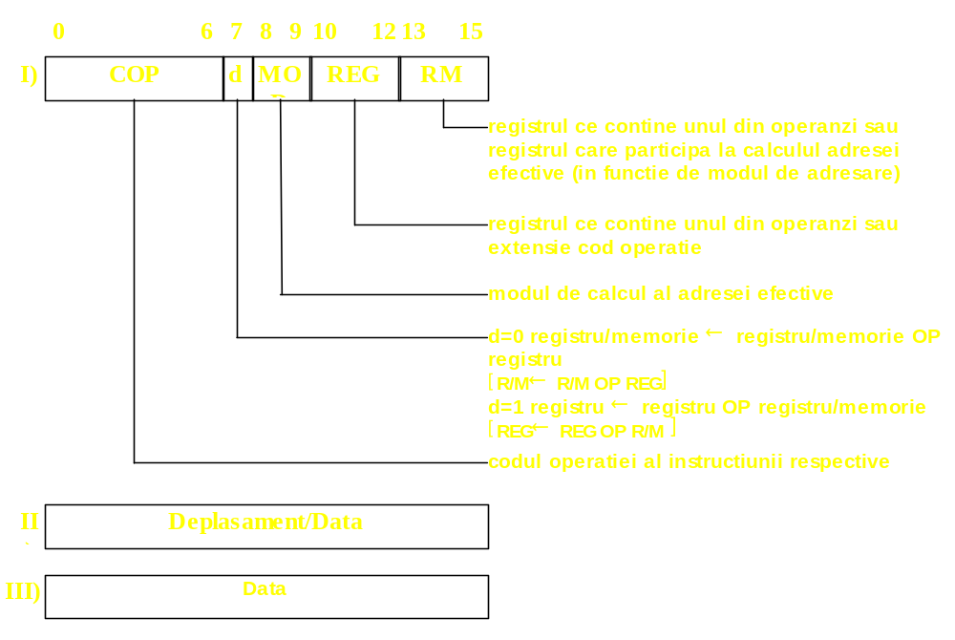
Structura instrucţiunii calculatorului didactic.

Slide 30
Primul cuvânt din instrucţiune (I) conţine 5 câmpuri distincte :
Câmpurile primului cuvânt al instrucţiunii calculatorului didactic
Câmp
Descriere
COP
reprezintă codul operaţiei, are 7 biţi şi reprezintă funcţia ce trebuie efectuată
D
specifică destinaţia rezultatului ţinând seama de faptul că cei doi operanzi ai instrucţiunii sunt indicaţi cu ajutorul câmpurilor REG şi RM.
d = 0 , RM ← RM COP REG
d = 1 , REG ← REG COP RM
MOD
arată modul de calcul al adresei efective a operandului şi necesită 2 biţi
REG
specifică registrul care conţine operandul, sau se foloseste ca extensie a câmpului COP, ocupă 3 biţi
RM
indică registrul care conţine un operand sau registrul folosit pentru calculul adresei efective.
Al doilea cuvânt al instrucţiunii (II) conţine deplasamentul (depls) folosit în calculul adresei efective sau data ca operand imediat, în cazul instrucţiunilor fără deplasament sau fără adresare la memorie.
Al treilea cuvânt al instrucţiunii (III), în cazul în care există, specifică data ca operand imediat.

Slide 31
5.5. Moduri de adresare
Modul de adresare reprezintă modalitatea în care se calculează adresa efectivă (AE) a operanzilor implicaţi în instrucţiunea curentă. Instrucţiunile calculatorului didactic pot prelucra maxim doi operanzi.
Aceştia se pot găsi :
‑ambii în registrele generale RG ;
‑unul în registrele generale RG şi altul în memorie ;
‑unul în registrele generale RG şi altul în cadrul instrucţiunii respective (operand imediat) ;
‑unul în memorie şi altul imediat.
În funcţie de codificarea câmpurilor MOD şi RM se precizează modul în care se calculează adresa efectivă (AE) a operandului. Tabelul 5.6 specifică modul în care se calculează adresa efectivă şi codurile din câmpurile MOD, RM. Se observă că pentru MOD = 11, operanzii se găsesc în registrele generale.

Slide 32

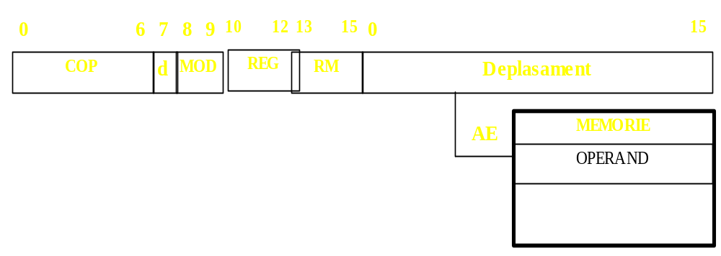
1.ADRESARE DIRECTA
Adresa efectivă este prevăzută în instrucţiune, în cuvîntul al doilea
AE = Depls
Exemplu: - mov RA,adresă

Slide 33
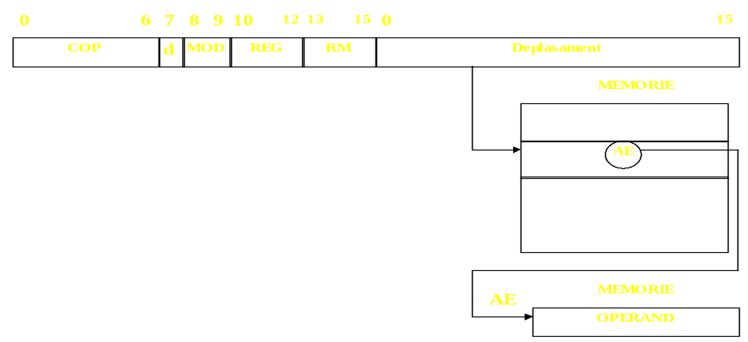
2.ADRESARE INDIRECTA
Adresa efectivă se citeşte din memorie, din locaţia a cărei adresă este conţinută în al doilea cuvânt al instrucţiunii.
AE = [Depls]
Exemplu: - mov RA,[adresa]

Slide 34
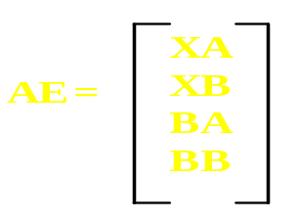
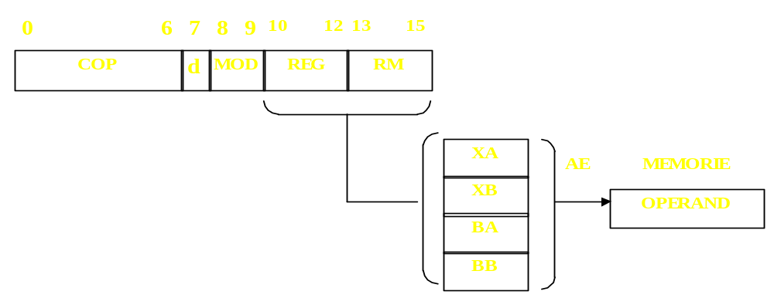
3.ADRESARE INDIRECTA PRIN REGISTRU
Adresa efectivă se găseşte în unul din registrele XA, XB,BA, BB.
Exemplu: - mov RA,[BA]

Slide 35
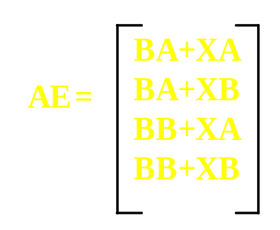
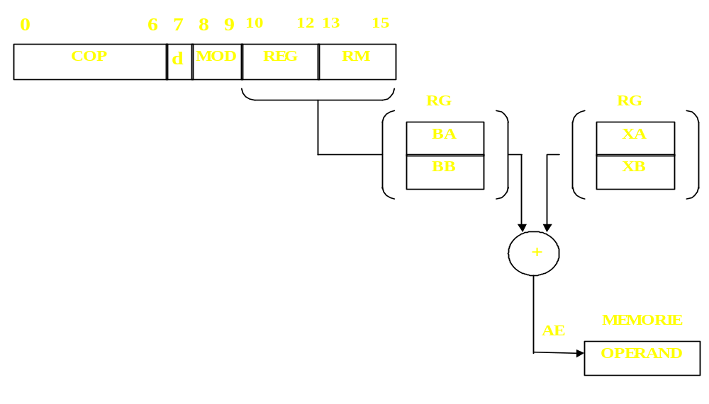
4.ADRESARE INDIRECTA PRIN SUMA DE REGISTRE
Adresa efectivă se obţine ca sumă a conţinutului unui registru de bază cu conţinutul unui registru index.

Exemplu: mov RA,[BA] [XA]
mov RA,[BA + XA]

Slide 36
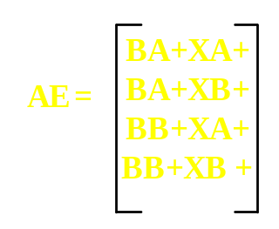
5.ADRESARE INDIRECTA PRIN SUMA DE REGISTRE CU AUTOINCREMENTARE A REGISTRELOR INDEX DUPA CALCULUL ADRESEI EFECTIVE
Faţă de modul precedent de adresare apare deosebirea că registrele index se incrementează după generarea adresei efective.
;XA ← XA + 1
;XB ← XB + 1
Incrementarea registrului index XA sau XB are loc după participarea la calculul adresei efective.

Slide 37
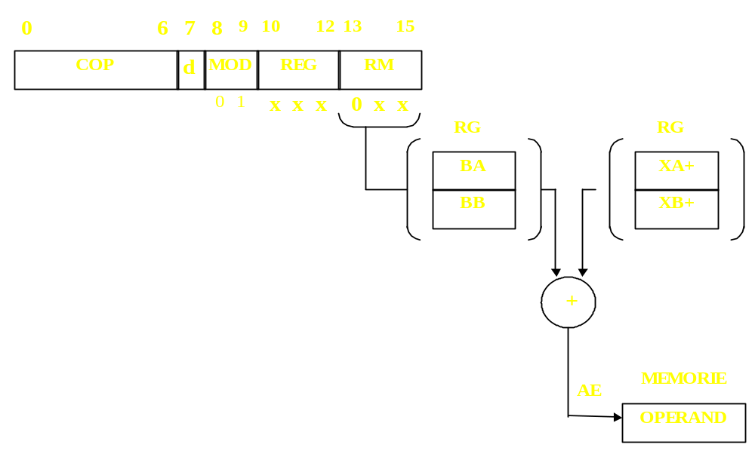
Exemplu: - mov RA,[BA][XA+]

Slide 38
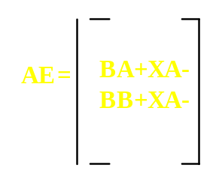
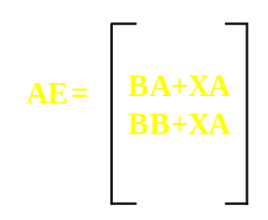
6.ADRESARE INDIRECTA PRIN SUMA DE REGISTRE CU AUTODECREMENTARE A REGISTRULUI INDEX INAINTE CALCULUL ADRESEI EFECTIVE
În acest caz se foloseşte doar un singur registru index şi anume registrul XA.
ceea ce este echivalent cu: XA ← XA ‑1 şi
Decrementarea registrului index XA are loc înainte de a participa la calculul adresei efective.

Slide 39
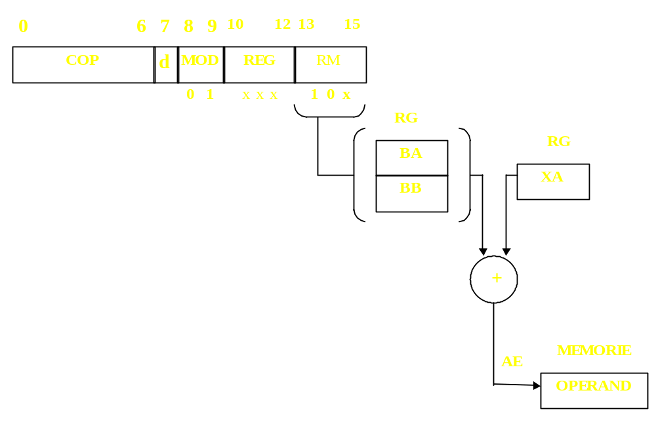
Exemplu - mov RA,[BA][XA‑]

Slide 40
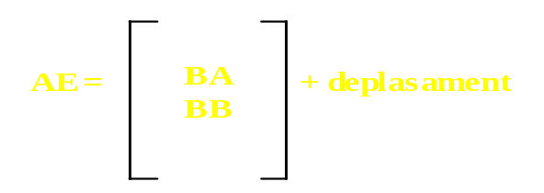
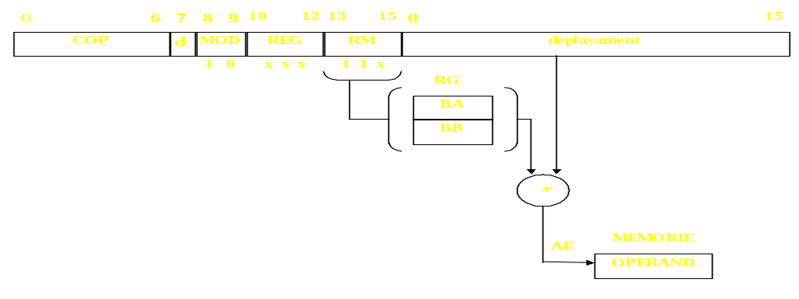
7. ADRESARE BAZATA
Adresa efectivă se obţine prin adunarea conţinutului celui de‑al doilea cuvânt al instrucţiunii cu unul din registrele bază.
Exemplu: - mov RA,[BA]+adresă
mov RA,adresa[BA]
mov RA,[BA+adresa]

Slide 41
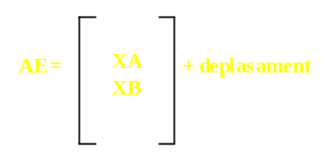
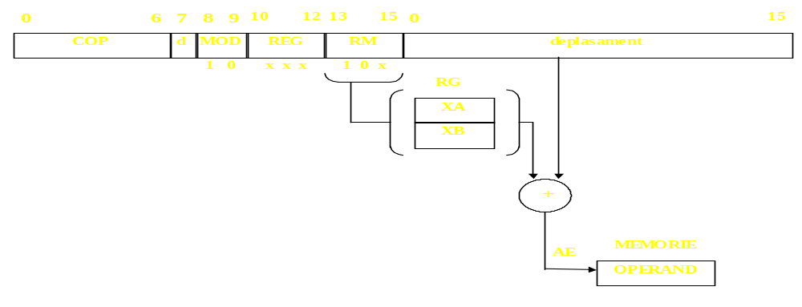
8. ADRESARE INDEXATA
Adresa efectivă se obţine prin adunarea conţinutului celui de‑al doilea cuvânt al instrucţiunii cu unul din registrele index.

Exemplu: - mov RA,[XA]+adresa
mov RA,adresa[XA]
mov RA,[XA+adresa]

Slide 42
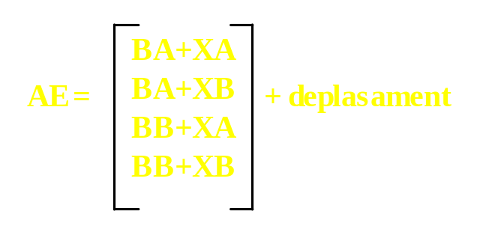
9.ADRESARE BAZATA INDEXATA
Adresa efectivă se obţine prin adresarea conţinutului celui de‑al doilea cuvânt al instrucţiunii cu suma dintre un registru de bază şi un registru index.
Exemplu: mov RA,[BA][XA]+adresa
mov RA,adresa[BA][XA]
mov RA,[BA+XA+adresa]
mov RA,[BA][XA].adresa

Slide 43
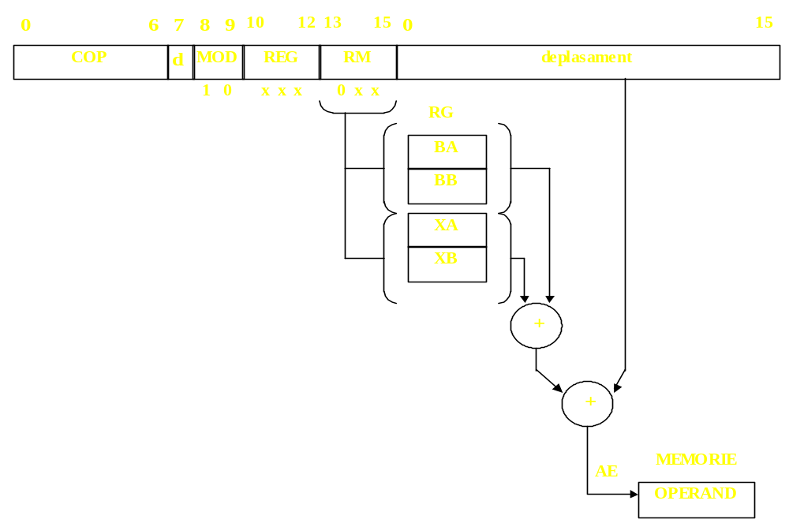

Slide 44
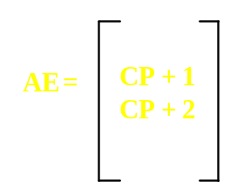
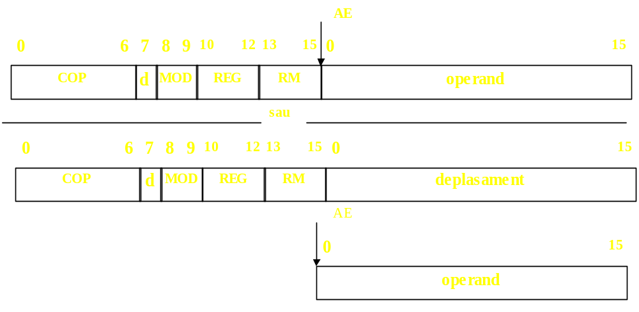
10.ADRESARE IMEDIATA
Operandul se găseşte în al doilea cuvânt al instrucţiunii sau al treilea cuvânt al instrucţiunii.
Exemplu: - mov RA,7

Slide 45
11. ADRESARE DIRECTA LA REGISTRU
Operandul se găseşte în RG la adresa specificata de campul RM din instructiune.

Slide 46
5.6. Clasificarea instructiunilor
Din punctul de vedere al adresării, putem clasifica
instrucţiunile în următoarele mari categorii:
a) ‑ instrucţiuni cu calcul de adresă efectivă în care
distingem:
a1) ‑ instrucţiuni cu o singura adresă efectivă (cu un
singur operand)
a2) ‑ instrucţiuni cu 2 adrese efective (cu 2 operanzi)
a2.1) ‑ cu 2 operanzi ale căror adrese sunt
specificate în instrucţiune
a2.2) ‑ cu 2 operanzi dintre care
unul este imediat
b) ‑ instrucţiuni fără calcul de adresă efectivă

Slide 47
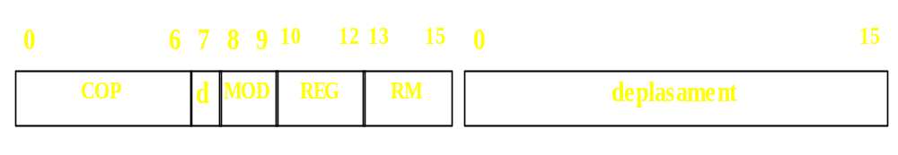
a1) ‑ instrucţiuni cu o singura adresă efectivă
INC; DEC; NEG; NOT; SHL/SAL; SHR; SAR; PUSH; POP; CALL; JMP

Slide 48
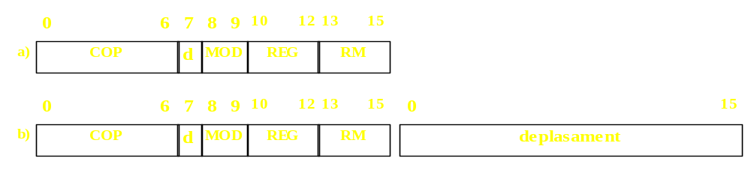
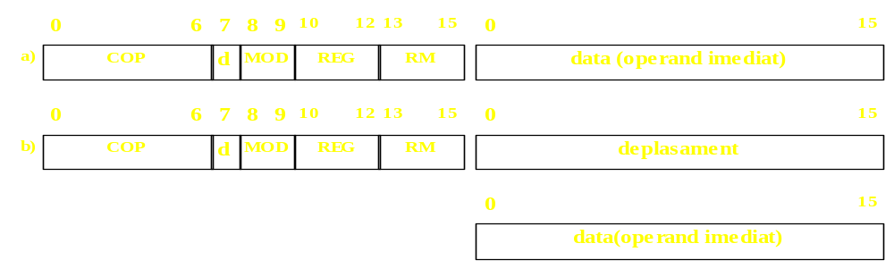
a2) ‑ instrucţiuni cu 2 adrese efective
a2.1) ‑ cu 2 operanzi ale căror adrese sunt specificate în instrucţiune MOV; ADD; ADC; SUB; SBB; CMP; AND; OR; XOR; TEST
A a2.2) ‑ cu 2 operanzi dintre care unul este imediat MOV; ADD; ADC; SUB; SBB; CMP; AND; OR; XOR; TEST

Slide 49
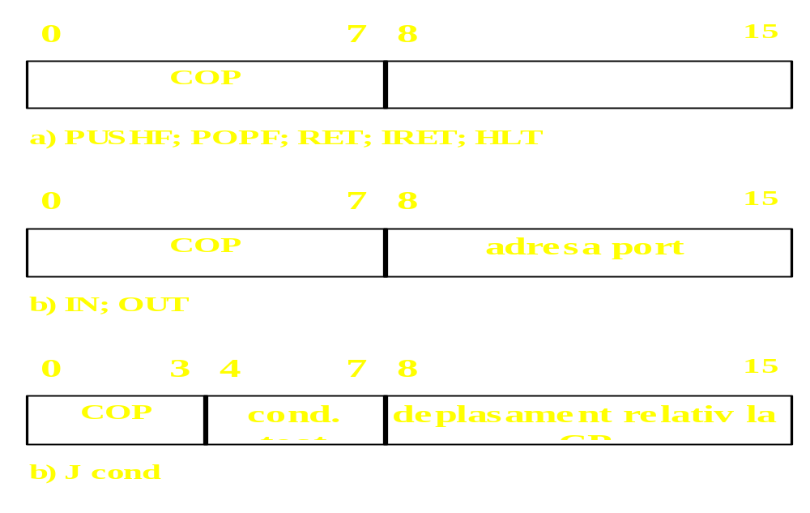
b) ‑ instrucţiuni fără calcul de adresă efectivă
PUSHF; POPF; RET; IRET; HLT; IN; OUT; Jcond

Slide 50
CALCULUL ADRESEI EFECTIVE
MOD(RI₈,RI₉)
RM(RI_{13:15})
00
01
10
11
000
[BA+XA]
[ [BA+XA+]
BA+XA+Depls
RA*
0
001
[BA+XB]
[BA+XA+]
BA+XB+Depls
RB*
1
010
[BB+XA]
[BB+XA+]
BB+XA+Depls
RC*
2
011
[BB+XB]
[BB+XB+]
BB+XB+Depls
IS*
3
100
[XA]
[BA+‑XA‑]
XA+Depls
XA*
4
101
[XB]
[BB+‑XA‑]
XB+Depls
XB*
5
110
[BA]
Depls
BA+Depls
BA*
6
111
[BB]
[Depls]
BB+Depls
BB*
7
* registrul general conţine chiar operandul

Slide 51
5.7.Codificarea instructiunilor
În codificarea instrucţiunilor maşină se va ţine cont de următoarele criterii generale :
- Bitul RI₀ va separa grupul de instrucţiuni cu adresă efectivă de cele fără calcul de adresă efectivă.
Aastfel: RI₀=0 va caracteriza grupul de instrucţiuni cu calcul de adresă efectivă, iar
RI₀=1 va caracteriza grupul de instrucţiuni fără calcul de adresă efectivă .
În cadrul primului grup, bitul RI₁ va separa instrucţiunile cu o adresă de cele cu două adrese:
RI₁=0 caracterizează instrucţiunile cu o singură adresă
RI₁=1 caracterizează instrucţiunile cu două adrese
-Bitul RI₂ din codul operaţiei separă grupul de instrucţiuni cu operand imediat de celelalte:
RI₂=0 caracterizează instrucţiunile fără operand imediat,
RI₂=1 caracterizează instrucţiunile cu operand imediat.

Slide 52
În cadrul grupului de instrucţiuni cu o singură adresă bitul RI₃ separă instrucţiunile de transfer date sau transfer control de celelalte.
Astfel:
RI₃=0 caracterizează instrucţiunile de transfer date/control, RI₃=1 caracterizează instrucţiunile operaţionale cu un singur operand.
În cadrul grupului de instrucţiuni cu două adrese bitul RI₃=0 specifică instrucţiunile care nu produc rezultat ci poziţionează numai indicatorii de condiţii (CMP, TEST).
Biţii RI_{4:6} codifică individual instrucţiunile din fiecare subgrup.
În cadrul clasei de instrucţiuni fără calcul de adresă efectivă
-bitul RI₃=1 separă instrucţiunile de salt condiţionat de celelalte.
-biţii RI_{4:6} codifică individual instrucţiunile iar în cazul instrucţiunilor de salt condiţionat RI_{4:7} specifică condiţia de test.

Slide 53
CODIFICAREA INSTRUCTIUNILOR
RI₀=0 cu adresä efectivă
RI₀=1 fără adresă efectivă
RI₁=0 cu o adresä
RI₃=0 transfer date/contr
0=MOV
0=MOV
0=IN
0=
1=
1=
1=OUT
1=
2=PUSH
2=
2=PUSHF
2=
3=POP
3=
3=POPF
3=
4=CALL
4=
4=RET
4=
5=JMP
5=
5=IRET
5=
6=
6=
6=HLT
6=
7=
7=
7=
7=
RI₃=1 operaţii
0=INC
0=
Jcond[RI_{4:7}]
0=
1=DEC
1=
Jcond[RI_{4:7}]
1=
2=NEG
2=
Jcond[RI_{4:7}]
2=
3=NOT
3=
Jcond[RI_{4:7}]
3=
4=S HL/SAL
4=
Jcond[RI_{4:7}]
4=
5=SHR
5=
Jcond[RI_{4:7}]
5=
6=SAR
6=
Jcond[RI_{4:7}]
6=
7=
7=
Jcond[RI_{4:7}]
7=
RI₁=1 cu două adrese
RI₃=0 nu produc Rezultat
0=
0=
0=
0=
1=
1=
1=
1=
2=CMP
2=CMP
2=
2=
3=
3=
3=
3=
4=TEST
4=TEST
4=
4=
5=
5=
5=
5=
6=
6=
6=
6=
7=
7=
7=
7=
RI₃=0 produc rezultat
0=ADD
0=ADD
0=
0=
1=ADC
1=ADC
1=
1=
2=SUB
2=SUB
2=
2=
3=SBB
3=SBB
3=
3=
4=AND
4=AND
4=
4=
5=OR
5=OR
5=
5=
6=XOR
6=XOR
6=
6=
7=
7=
7=
7=
RI₂=0 operand neimediat
RI₂=1 operand imediat

Slide 54
CODURILE INSTRUCTIUNILOR MASINA
Bit RI
Instrucţiune
Observaţii
0
1
2
3
4
5
6
7
0
0
0
0
0
0
0
d
MOV
0
0
0
0
0
1
0
x
PUSH
0
0
0
0
0
1
1
x
POP
0
0
0
0
1
0
0
x
CALL
0
0
0
0
1
0
1
x
JMP
0
0
0
1
0
0
0
x
INC
0
0
0
1
0
0
1
x
DEC
0
0
0
1
0
1
0
x
NEG
0
0
0
1
0
1
1
x
NOT
0
0
0
1
1
0
0
x
SHL/SAL
0
0
0
1
1
0
1
x
SHR
0
0
0
1
1
1
0
x
SAR
0
0
1
0
0
0
0
x
MOV
cu operand imediat
0
1
0
0
0
1
0
d
CMP
0
1
0
0
1
0
0
d
TEST
0
1
0
1
0
0
0
d
ADD
0
1
0
1
0
0
1
d
ADC
0
1
0
1
0
1
0
d
SUB
0
1
0
1
0
1
1
d
SBB
0
1
0
1
1
0
0
d
AND
0
1
0
1
1
0
1
d
OR
0
1
0
1
1
1
0
d
XOR

Slide 55
0
1
1
0
0
1
0
x
CMP
cu operand imediat
0
1
1
0
1
0
0
x
TEST
cu operand imediat
0
1
1
1
0
0
0
x
ADD
cu operand imediat
0
1
1
1
0
0
1
x
ADC
cu operand imediat
0
1
1
1
0
1
0
x
SUB
cu operand imediat
0
1
1
1
0
1
1
x
SBB
cu operand imediat
0
1
1
1
1
0
0
x
AND
cu operand imediat
0
1
1
1
1
0
1
x
OR
cu operand imediat
0
1
1
1
1
1
0
x
XOR
cu operand imediat
1
0
0
0
0
0
0
x
IN
1
0
0
0
0
0
1
x
OUT
1
0
0
0
0
1
0
x
PUSHF
1
0
0
0
0
1
1
x
POPF
1
0
0
0
1
0
0
x
RET
1
0
0
0
1
0
1
x
IRET
1
0
0
1
1
1
0
x
HLT
1
0
0
1
condiţie
x
Jcond

Slide 56
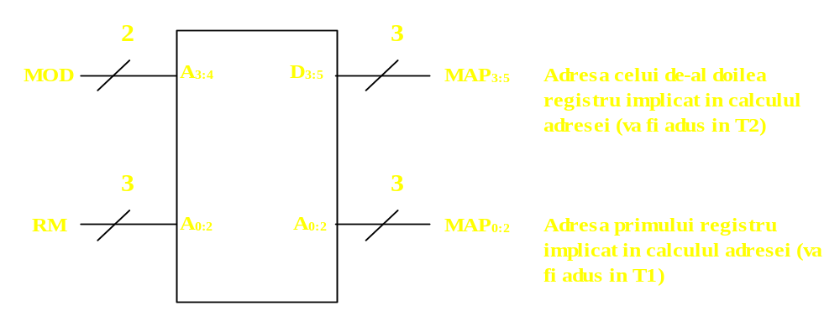
5.8.Faza de citire interpretare a instrucţiunilor maşină
Faza de citire interpretare a instrucţiunilor maşină are ca obiective principale:
‑citirea instrucţiunii curente;
‑separarea instrucţiunilor în clase mari;
‑calculul adresei efective dacă este cazul;
‑pregatirea adresei efective în registrele AM şi T1.
Pentru a permite o implementare hardware simplă şi o descriere AHPL sub o formă cît mai compactă, vom considera că adresa registrelor generale implicate în transfer, prelucrare sau calcul de adresă efectivă va fi generată cu ajutorul unei memorii denumită MAP.

Slide 57
ADRESELE REGISTRELOR GENERALE RG
Registru
Adresă
RA
0
RB
1
RC
2
IS
3
XA
4
XB
5
BA
6
BB
7

Slide 58
CONTINUTUL MEMORIEI MAP
ADR
MAP0:2
MAP3:5
ADR
MAP0:2
MAP3:5
0
6
4
10
6
4
1
6
5
11
6
5
2
7
4
12
7
4
3
7
5
13
7
5
4
4
x
14
4
x
5
5
x
15
5
x
6
6
x
16
6
x
7
7
x
17
7
x
8
6
4
18
x
x
9
6
5
19
x
x
A
7
4
1A
x
x
B
7
5
1B
x
x
C
6
4
1C
x
x
D
7
4
1D
x
x
E
x
x
1E
X
x
F
x
x
1F
X
x

Slide 59
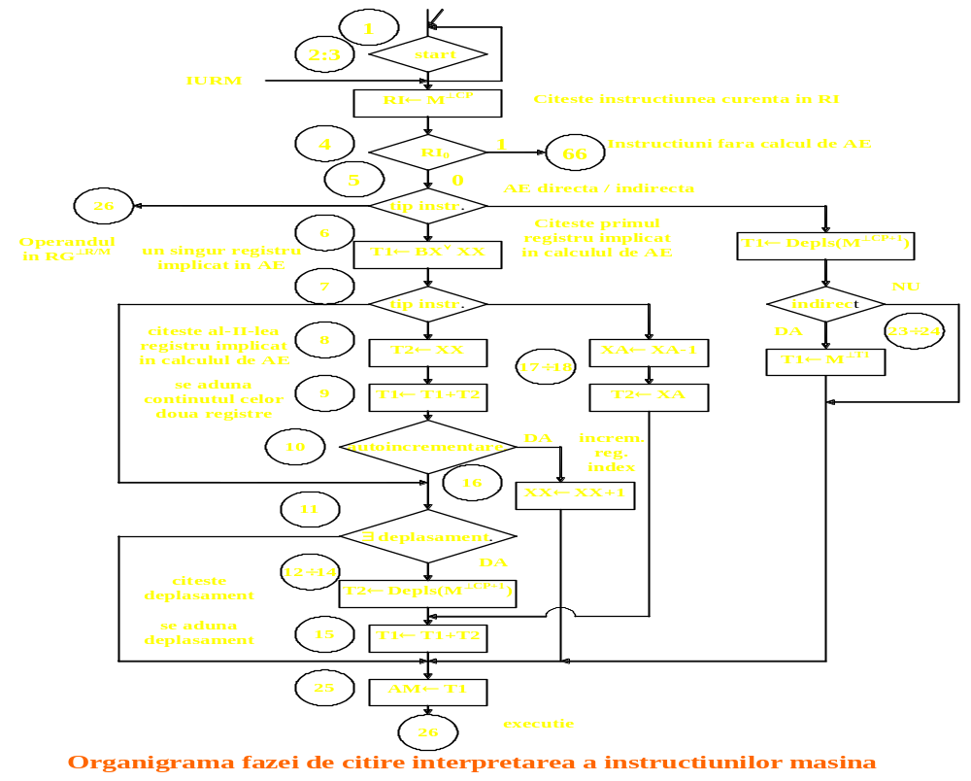

Slide 60

Programul AHPL pentru descrierea fazei de citire interpretare
MODULE : UCD‑CD Unitatea de comandă a calculatorului didactic
MEMORY: M[65536;16]; RG[8;16]; AM[16]; CP[16]; T1[16]; T2[16]; IND[16]; RI[16]; AIE[8]
INPUTS: <semnalele de intrare>
COMBUS: MAG[16]
/* se aşteaptă pornirea calculatorului didactic, ce face şi o iniţializare a contorului program CP.
2. AM ← CP
/* se aduce adresa instrucţiunii ce trebuie citită în registrul de adrese al memoriei.
3. RI → BUSFN(M;DCD(AM))
/* se citeşte în registrul de instrucţiuni instrucţiunea ce se va executa.
4. → RI₀ /(66)
/* se separă instrucţiunile fără calcul de adresă (pas 66) de cele cu calcul de adresă şi se continuă cu cele din urmă.

Slide 61
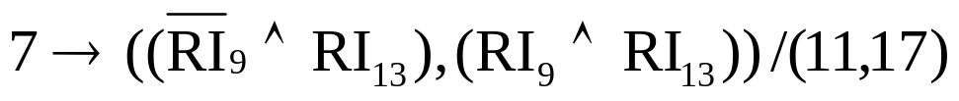
/* Se calculează adresa efectivă.
/* se separă instrucţiunile pentru care MOD=11 (pas 26) şi cele cu adresare directă sau indirectă (pas 19) de celelalte.
6. T1 ← BUSFN(RG;DCD(BUSFN_{0:2}(MAP;DCD(MOD,RM))))
/* Se citeşte în registrul temporar T1 conţinutul primului registru general care este utilizat la calculul adresei efective. Adresa registrului general este preluată din memoria MAP de la adresa specificată de MOD şi RM
/* Se separă modul de adresare indirect prin registre, indexat, bazat (pas 11) şi cu autodecrementare (pas17) de celelalte moduri
8. T2 ← BUSFN(RG;DCD(BUSFN_{3:5}(MAP;DCD(MOD,RM))))
/* Pentru modurile de adresare rămase se citeşte în T2 cel de al doilea registru general ce participă la calculul adresei.
9. T1 ← ADD(T1;T2;0)
/* se însumează cele două registre ce participă la calculul adresei.
10. → RI₉/(16)
/* se separă modul de adresare cu autoincrementare de celelalte

Slide 62


/* se separă modul de adresare cu deplasament de cel fără deplasament
12. CP ← INC(CP)
/* se pregăteşte adresa pentru citirea deplasamentului
13. AM ← CP
14. T2 ← BUSFN(M;DCD(AM))
/* se citeşte deplasamentul
15. T1 ← ADD(T1;T2;0) ;
(25)
/* se adună deplasamentul la adresa efectivă şi se trece controlul la faza de execuţie
16. RG * DCD(BUSFN_{3:5}(MAP;DCD(MOD,RM))) ← ADD(0;T2;1) ;
(25)
/* se încrementează registrul index utilizat în modul de adresare cu autoincrementare şi se trece la faza de execuţie
17. T2 ← BUSFN(RG;DCD(BUSFN_{3:5}(MAP;DCD(MOD,RM))))
18. T2 ← ADD(0FFFFH;T2;0);
RG * DCD(BUSFN_{3:5}(MAP;DCD(MOD,RM))) ← ADD(0FFFFH;T2;0) ;
(15)
/* se tratează modul de adresare cu autodecrementare prin decrementarea registrului index specificat şi utilizarea sa la calculul adresei efective

Slide 63

19. CP ← INC(CP)
/* începe tratarea modului de adresare direct/indirect
20. AM ← CP
21. T1 ← BUSFN(M;DCD(AM))
/* se citeşte deplasamentul
/* se separă modul de adresare direct de indirect
23. AM ← T1
24. T1 ← BUSFN(M;DCD(AM))
/* se aduce în T1 adresa calculată indirect
25. AM ← T1
/* se aduce adresa efectivă în registrul AM
Notes:
-

Slide 64
5.9.Faza de execuţie a instrucţiunilor maşină
Faza de execuţie a instrucţiunilor maşină este descrisă prin programul AHPL ( paşii 26...88 ) conform cu organigramele din Fig.5.20, 5.21, 5.22.
/* Faza de execuţie a instrucţiunilor cu calcul de adresă efectivă
/* Se separa instrucţiunile cu doua adrese ADD,ADC,etc de cele cu o adresă (cu un operand) INC, DEC, etc, formîndu‑se un grup separat cu cele de transfer date şi chemare de subrutină sau salt necondiţionat deoarece aceste trei mari clase au părţi comune în faza de execuţie.
26. → (RI₁)/(57)
/* se separă instrucţiunile cu două adrese de celelalte
27. → (RI₃)/(54)
/* se separă instrucţiunile cu o adresă de cele de transfer date şi ramificaţie.
/* Execuţia instrucţiunilor MOV; CALL; JMP; PUSH; POP

Slide 65
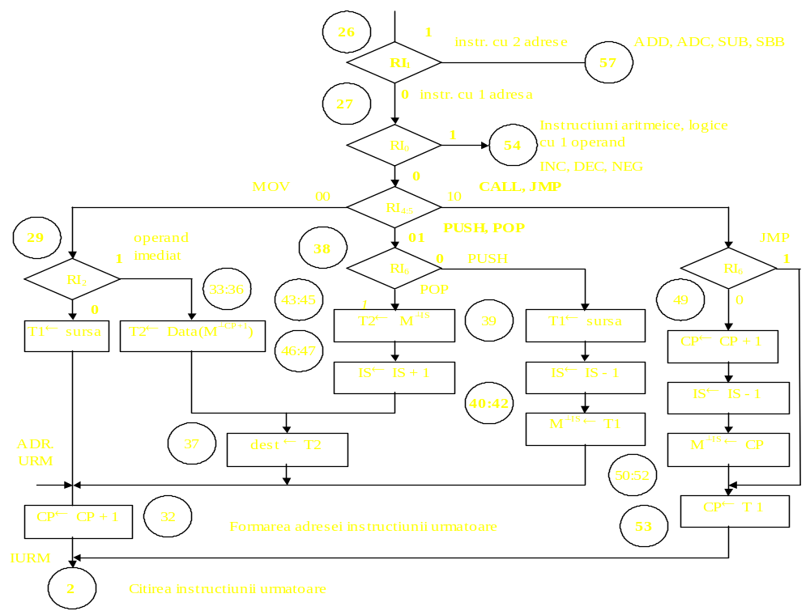
Faza de execuţie a instrucţiunilor MOV; CALL; JMP; PUSH; POP

Slide 66

28. → (RI₄,RI₅)/(48,38)
/* se separă instrucţiunile CALL;JMP (pas48) şi PUSH;POP (pas 38) de instrucţiunile MOV care se tratează în continuare
/* Execuţia instrucţiunilor MOV
29. → (RI₂)/(33)
/* se tratează separat instrucţiunea MOV cu operand imediat de cea cu operand de la adresă efectivă;
ţinând seama de sensul bitului d=RI₇ şi modul de adresare prezentate în formatul instrucţiunilor, operandul sursă al instrucţiunii MOV poate fi într‑un registru general specificat de biţii REG sau RM sau într‑o celulă de memorie specificată de adresa efectivă.
dacă d=0 sursa este în RG specificată de REG iar destinaţia este în RG specificata de RM (MOD=11) sau în memorie la adresa efectivă (MODą11)
dacă d=1 sursa este în RG specificată de RM sau în memorie la adresa efectivă iar destinaţia în RG specificată de REG
30. T1 ← (BUSFN(RG;DCD(REG))!BUSFN(M;DCD(AM))!BUSFN(RG;DCD(RM)))
31.(((RG*DCD(REG))!(M*DCD(AM))!(RG*DCD(RM))
/* operandul sursă citit în registrul temporar T1 se depune la adresa efectivă sau într‑un registru general

Slide 67
32. CP ← INC(CP)
→ (2)
/* s‑a terminat de executat instrucţiunea MOV cu operandul de la adresa efectivă. Se pregăteşte adresa pentru instrucţiunea următoare şi se reia faza de citire interpretare.
/* Execuţia instrucţiunii MOV cu operand imediat
33. CP ← INC(CP)
/* se stabileşte adresa pentru operandul imediat şi se aduce în registrul de adrese
34. AM ← CP
35. T2 ← BUSFN(M;DCD(AM))
/* Se citeşte operandul imediat în T2 pentru a nu pierde adresa efectivă ce se găsea în T1
36. AM ← T1
/* Se reface în registrul de adrese al memoriei adresa efectivă
→ (32)
/* se depune operandul sursă la adresa efectivă şi se trece la formarea adresei pentru instrucţiunea următoare.

Slide 68
/* Execuţia instrucţiunilor PUSH şi POP
38. → (RI₆)/(43)
/* se separă instrucţiunea POP. Se citeşte în T1 operandul ce trebuie dus în stivă
40. T2 ← BUSFN(RG;DCD(ADRIS))
/* se decrementează IS şi se duce şi în registrul de adrese al memoriei
41.RG*DCD(ADRIS) ← ADD(0FFFFH;T2;0)
AM ← ADD(0FFFFH;T2;0)
42. M*DCD(AM) ← T1
→ (32)
/* se salvează operandul sursă în stivă şi se merge la formarea adresei instrucţiunii următoare
/* se execută POP
43. AM ← BUSFN(RG;DCD(ADRIS))
44. T2 ← BUSFN(M;DCD(AM))
/* se citeşte din stivă
45. AM ← T1
/* se reface adresa efectivă din registrul de adrese al memoriei
46. T1 ← BUSFN(RG;DCD(ADRIS))
/* se incrementează
47. RG*DCD(ADRIS) ← ADD(T1;0;1)
→ (37)

Slide 69
/* Execuţia instrucţiunilor CALL; JMP
48. → (RI6)/(53)
/* se separă instrucţiunea JMP
49. CP ← INC(CP)
/* se formează adresa instrucţiunii următoare şi se salvează în stivă
50. T2 ← BUSFN(RG;DCD(ADRIS))
51. RG*DCD(ADRIS) ← ADD(0FFFFH;T2;0)
AM ← ADD(0FFFFH;T2;0)
52. M*DCD(AM) ← CP
53. CP ← T1
→ (2)
/* adresa efectivă se depune în contorul de program

Slide 70
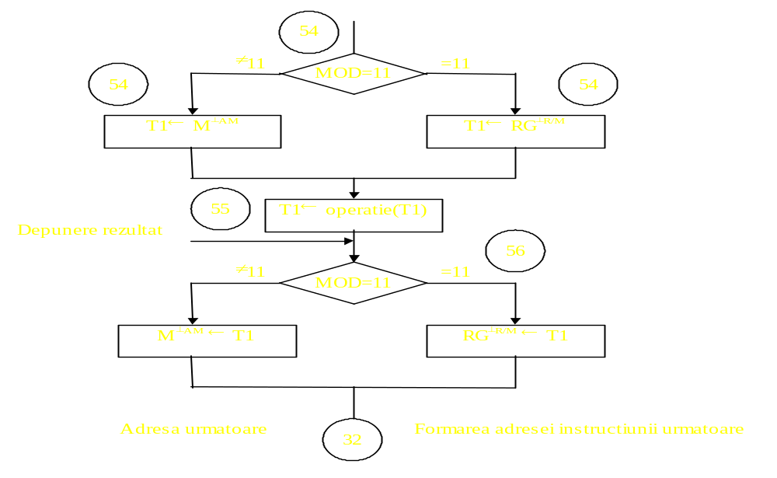
/* Execuţia instrucţiunilor cu un operand
INC; DEC; NEG; NOT; SHL/SAL; SHR; SAR
Faza de execuţie a instrucţiunilor cu un operand
INC;DEC;NEG;NOT;SHL/SAL;SHR;SAR

Slide 71
/* s‑a citit operandul în registrul temporar T1
/* Z,S,D,T,P‑se poziţionează corespunzător rezultatului
→ (32)

Slide 72
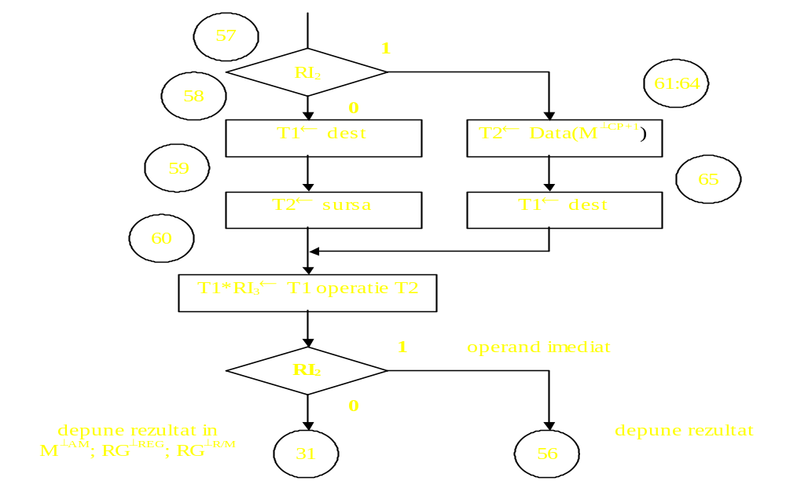
/* Execuţia instrucţiunilor cu doi operanzi ADD;ADC;SUB;SBB;AND;OR;XOR;CMP;TEST
Faza de execuţie a instrucţiunilor cu doi operanzi ADD;ADC;SUB;SBB;AND;OR;XOR;CMP;TEST

Slide 73



57. → (RI₂)/(61)
/* se separă instrucţiunile cu operand imediat
58. T1 ← (BUSFN(RG;DCD(REG))!BUSFN(M;DCD(AM))!BUSFN(RG;DCD(RM)))
/* d=0 R/M ← R/M cop REG
/* d=1 REG ← REG cop R/M
/* se citeşte în T1 operandul 1
59. T2 ← (BUSFN(RG;DCD(REG))!BUSFN(M;DCD(AM))!BUSFN(RG:DCD(RM)))
/* se citeşte în T2 operandul 2
//* RI₃=0caracterizează instrucţiunile ce nu produc rezultat şi poziţionează indicatorii de stare (CMP;TEST)
/* Z,S,D,T,P‑se poziţionează conform rezultatului
AND(T1;T2)!OR(T1;T2)!XOR(T1;T2))*DCD_{0:6}(RI_{4:6})
/* execuţia instrucţiunilor cu doi operanzi, dintre care unul este imediat
61. CP ← INC(CP)
/* se citeşte operandul imediat
62. AM ← CP
63. T2 ← BUSFN(M;DCD(AM))
/* se reface adresa efectivă
64. AM ← T1 _____
65. T1 ← (BUSFN(M;DCD(AM))!BUSFN(RG;DCD(RM))*(RI₈∧RI₉,RI₈∧RI₉)
→ (60)

Slide 74
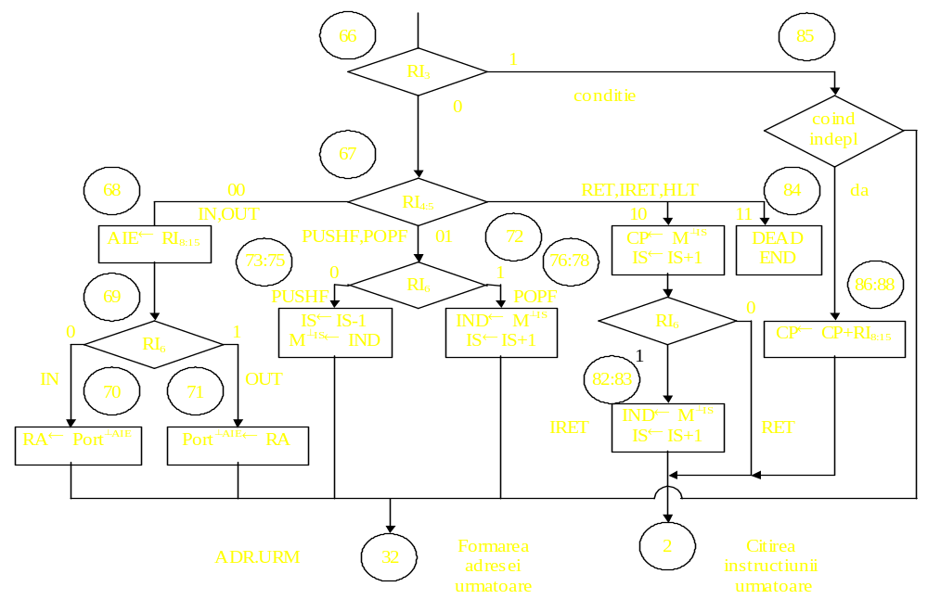
/* Execuţia instrucţiunilor fără calcul de adresă efectivă IN;OUT;PUSHF;POPF;RET;IRET; HLT
Faza de execuţie a instrucţiunilor fără calcul de adresă efectivă
IN;OUT;PUSHF;POPF;RET;IRET;HLT

Slide 75
66. → RI₃/(85)
/* se separă instrucţiunile de salt condiţionat
/* se separă instrucţiunile PUSHF; POPF (pas 72), instrucţiunile RET; IRET (pas 79) şi instrucţiunea HLT (pas(84)
/* Execuţia instrucţiunilor IN, OUT
68. AIE ← RI_{8:15}
69. → RI₆/(71)
/* se separă instrucţiunea OUT
70. RG*DCD(ADRRA) ← BUSFN(PORT;DCD(AIE))
→ (32)
/* se execută instrucţiunea IN
71. PORT * DCD(AIE) → BUSFN(RG;DCD(ADRRA))
→ (32)
/* se execută instrucţiunea OUT

Slide 76
/* Execuţia instrucţiunilor PUSHF; POPF
72. → (RI₆)/(76)
/* se separă POPF
/* în continuare se execută PUSHF
73. T1 ← BUSFN(RG;DCD(ADRIS))
74. RG*DCD(ADRIS) ← ADD(T1;OFFFFH;0);
AM ← ADD(T1;0FFFFH;0)
75. M*DCD(AM) ← IND
→ (32)
/* s‑a executat instrucţiunea PUSHF
76. AM ← BUSFN(RG;DCD(ADRIS))
T1 ← BUSFN(RG;DCD(ADRIS))
77. IND ← BUSFN(M;DCD(AM))
78. RG*DCD(ADRIS) ← ADD(T1;0;1)
→ (32)
/* s‑a executat instrucţiunea POPF

Slide 77

/* Execuţia instrucţiunilor RET;IRET
79. AM ← BUSFN(RG;DCD(ADRIS))
T1 ← BUSFN(RG;DCD(ADRIS))
80. CP ← BUSFN(M;DCD(AM))
/* se reface contorul program
81. RG*DCD(ADRIS) ← ADD(T1;0;1)
AM ← ADD(T1;0;1)
T1 ← ADD(T1;0;1)
82. IND ← BUSFN(M;DCD(AM))
/* se execută IRET
83. RG*DCD(ADRIS) ← ADD(T1;0;1)
→ (2)
/* se separă RET a cărei execuţie s‑a terminat

Slide 78

/* Execuţia instrucţiunii HLT
84. DEAD END
/* Execuţia instrucţiunilor de salt condiţionat
/* Condiţie neîndeplinită, salt la instrucţiunea următoare
86. T1 ← CP
87. T2 ← RI_{8:15}
/* transferul se face cu extensia semnului RI₈ pe biţii 0:7)
88. CP ← ADD(T1;T2;0)
→ (2)

Slide 79
5.10.Completarea setului de instrucţiuni
Aspectele care apar în procesul de introducere a unor instrucţiuni noi sunt următoarele :
aalegerea funcţiei şi a mnemonicei;
stabilirea formatului instrucţiunii;
ccodificarea instrucţiunii;
mmodificarea fazei de citire interpretare în scopul recunoaşterii instrucţiunii;
ddescrierea fazei de execuţie a instrucţiunii.
În vederea prezentării mecanismului de completare a setului instrucţiuni vom introduce instrucţiuni ce realizează operaţiile:
rrotire stânga/dreapta cu sau fără transport;
repetare a unei secţiuni de program;
interschimbarea conţinutului a doi operanzi

Slide 80
Alegerea funcţiei şi a mnemonicei
Pentru realizarea operaţiilor propuse alegem :
Mnemonică
Funcţie
RCL
‑rotire stânga de un număr de ori
RCR
‑rotire dreapta de un număr de ori
ROL
‑rotire stânga prin indicatorul de transport de un număr de ori
ROR
‑rotire dreapta prin indicatorul de transport de un număr de ori
LOOP
‑repetarea unei secţiuni de program de un număr de LOOPZ ori
XCHG
‑interschimbarea conţinutului a doi operanzi

Slide 81
5.10.1.1.FORMATUL SI FUNCTIILE
INSTRUCTIUNILOR RCL, RCR, ROL, ROR
Instrucţiunea RCL realizează funcţia :
dacă c=0 atunci CONTOR = 1
altfel CONTOR = (RC)
atât timp cât CONTOR ≠ 0 execută T,OPERAND_{0:15} ← OPERAND_{0:15},OPERAND₀
CONTOR = CONTOR ‑ 1
Instrucţiunea RCR realizează funcţia :
dacă c=0 atunci CONTOR = 1
altfel CONTOR = (RC)
atât timp cât CONTOR ≠ 0 execută
T,OPERAND_{0:15}←OPERAND₁₅,OPERAND₁₅,OPERAND_{0:14}
CONTOR = CONTOR ‑ 1
Instrucţiunea ROL realizează funcţia :
dacă c=0 atunci CONTOR = 1
altfel CONTOR = (RC)
atât timp cât CONTOR ≠ 0 execută T,OPERAND_{0:15} ← OPERAND_{0:15},T
CONTOR = CONTOR ‑ 1
Instrucţiunea ROR realizează funcţia :
dacă c=0 atunci CONTOR = 1
altfel CONTOR = (RC)
atât timp cât CONTOR ≠ 0 execută T,OPERAND_{0:15} ← OPERAND₁₅,T,OPERAND_{0:14}
CONTOR = CONTOR ‑ 1

Slide 82
5.10.1.2.CODIFICAREA
INSTRUCTIUNILOR RCL, RCR, ROL, ROR
Analizând codificarea instrucţiunilor maşină ale calculatorului didactic se observă că aceste instrucţiuni fac parte din clasa de instrucţiuni cu un singur operand.
Codul 0001111 din această categorie de instrucţiuni nu este utilizat. Vom folosi acest cod pentru codificarea acestui grup de instrucţiuni iar biţii RI_{10:12} =REG, de asemenea neutilizaţi, îi vom folosi pentru codificarea individuală .
Rezultă codurile:
0001111 c MOD 000 RM ‑ RCL
0001111 c MOD 001 RM ‑ RCR
0001111 c MOD 010 RM ‑ ROL
0001111 c MOD 011 RM ‑ ROR

Slide 83
5.10.1.3. MODIFICARA FAZEI DE CITIRE INTERPRETARE IN SCOPUL RECUNOASTERII ACESTOR INSTRUCTIUNI
Pentru a lua în considerare grupul de instrucţiuni ROL, ROR, RCL, RCR se introduce după pasul AHPL 54. care a citit operandul în registrul temporar T1, un pas AHPL care separă aceste instrucţiuni şi face legătura cu secvenţa de execuţie a acestora.
54.1 → DCD₇(RI_{4:6}) / (90)
Se consideră că execuţia acestor instrucţiuni începe la pasul AHPL 90.

Slide 84
5.10.1.4. DESCRIEREA FAZEI
DE EXECUTIE
91. T,T1 ← ((T1₀,T1_{1:15},T1₀)!(T1₁₅,T1₁₅,T1_{0:14})!(T1₀,T1_{1:15},T)!
(T1₁₅,T,T1_{0:14}))*DCD_{0:3}(RI_{11:12})
92. T2 ← ADD(0FFFFH;T2;0);
→ ((∨/T2),(∨/T2))/(91,56)

Slide 85
5.10.2.1. FUNCTIILE SI FORMATUL INSTRUCTIUNILOR LOOP SI LOOPZ
Instrucţiunile LOOP şi LOOPZ realizează un salt relativ la CP stabilit de valoarea deplasamentului din cadrul instrucţiunii. Aceste instrucţiuni se pot introduce în grupul instrucţiunilor de salt condiţionat. Fac parte din categoria instrucţiunilor fără calcul de adresă efectivă.
Formatul general este :
COP Deplasament
Instrucţiunea LOOP realizează funcţia:
RC ← RC ‑ 1
dacă RC ≠ 0 atunci CP ← CP + Deplasament
altfel CP ← CP + 1
registrul RC este decrementat şi se relizează saltul relativ la CP cu o valoare specificată de Deplasament dacă conţinutul registrului RC este diferit de zero, iar în caz contrar se continuă cu instrucţiunea următoare.
Deplasamentul trebuie să aibă o valoare între ‑128 şi 127 şi reprezintă o adresă relativă faţă de adresa instrucţiunii curente LOOP.
Instrucţiunea LOOPZ realizează funcţia:
RC ← RC ‑ 1
dacă (RC ≠ 0) ∧ (Z = 1) atunci CP ← CP + Deplasament
altfel CP ← CP + 1
registrul RC se decrementează şi se realizează saltul relativ la CP cu o valoare specificată de Deplasament dacă conţinutul registrului RC este diferit de zero şi indicatorul Z este unu, iar în caz contrar ( RC = 0 sau Z = 0 ) se continuă cu intrucţiunea următoare. Deplasamentul trebuie să fie aibă o valoare între ‑128 şi 127 şi reprezintă o adresă relativă faţă de adresa instrucţiunii curente LOOPZ.

Slide 86
5.10.2.2. CODIFICAREA INSTRUCTIUNILOR LOOP SI LOOPZ
Deoarece aceste instrucţiuni fac parte din grupul instrucţiunilor de salt condiţionat vom stabili o codificare adiacentă cu a acestora. Propunem codificarea:
1 0 1 1 0 x x x Deplasament pentru instrucţiunea LOOP
1 0 1 1 1 x x x Deplasament pentru instrucţiunea LOOPZ

Slide 87

5.10.2.3. MODIFICARA FAZEI DE CITIRE INTERPRETARE IN SCOPUL RECUNOASTERII ACESTOR INSTRUCTIUNI
Pentru a lua în considerare şi acest grup de instrucţiuni, pasul AHPL 85, care realiza execuţia instrucţiunilor de salt condiţionat, se modifică astfel:
S‑a ţinut seama că cele două grupuri de instrucţiuni diferă numai prin bitul RI₂ din codul de operaţie. La pasul 32 se merge în cazul instrucţiunilor de salt condiţionat când condiţia nu este îndeplinită. Pasul 86 constituie continuarea execuţiei instrucţiunilor de salt condiţionat când condiţia este îndeplinită, iar pasul 93 reprezintă începutul secvenţei de execuţie a instrucţiunilor LOOP şi LOOPZ.

Slide 88

5.10.2.4. DESCRIEREA FAZEI DE EXECUTIE
93. T2 ← BUSFN(RG;DCD(ADRRC))
94. RG * DCD(ADRRC) ← ADD(0FFFFH;T2;0)
96. T1 ← CP
97. T2 ← RI_{8:15}
98. CP ← ADD (T1;T2;0)
→ (93)

Slide 89
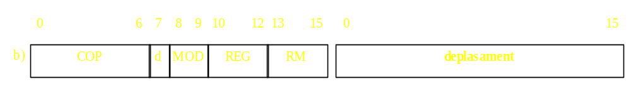
5.10.3.1.FORMATUL SI FUNCTIA INSTRUCTIUNII XCHG
Instrucţiunea XCHG face parte din grupul instrucţiunilor cu două adrese. Formatul general al instrucţiunii este:
Funcţia îndeplinită de instrucţiunea XCHG este:
dacă MOD = 11 atunci RG^{DCD(REG)} <--> RG^{DCD(RM)}
altfel RG^{DCD(REG)} <--> M^{DCD(AM)}

Slide 90
5.10.3.2. CODIFICAREA INSTRUCTIUNII XCHG
Făcând parte din grupul instrucţiunilor cu două adrese vom stabili o codificare în clasa ADD, ADC, etc
Codificarea propusă este:
0 1 0 1 1 1 1 x MOD REG RM

Slide 91
5.10.3.3. MODIFICARA FAZEI DE CITIRE INTERPRETARE IN SCOPUL RECUNOASTERII ACESTEI INSTRUCTIUNI
Pentru a lua în considerare această intrucţiune vom introduce înaintea începutului execuţiei grupului de instrucţiuni ADD, ADC, SUB, SBB, etc, adică înaintea pasului AHPL 58, un pas 57.1 care separă această instrucţiune de grupul respectiv.
57.1 → (DCD₇(RI_{4:6}))/(99)
S‑a considerat ca la pasul AHPL 99 va începe execuţia instrucţiunii XCHG.

Slide 92
5.10.3.4. DESCRIEREA FAZEI
DE EXECUTIE
100.T2 ← BUSFN(RG;DCD(REG))
101.RG * DCD(REG) ← T1
→ (32)
S‑a citit primul operand în T1, al doilea operand în T2, după care depunerea s‑a făcut în ordine inversă. În final se merge la pasul AHPL 32 unde se pregăteşte adresa pentru instrucţiunea următoare.
În acest mod se pot introduce orice instrucţiune care este absolut necesară în setul de instrucţiuni maşină.

